Slide 1
Художники шістдесятники

Slide 2
Після смерті Сталіна настає період так званої політичної відлиги (1956-1959), який був використаний на Україні для висунення національно-культурних вимог.

Slide 3
Атмосфера 50-х років сприяла формуванню молодої генерації, так званих «шістдесятників», які у змінених обставинах і новими методами продовжили працю на культурному і національному полі. Ця генерація українських інтелектуалів, насамперед письменників, своєю творчістю протестувала проти пануючої задушливої атмосфери, боролася за справжні українські культурні цінності, національну свободу і людську гідність.

Slide 4
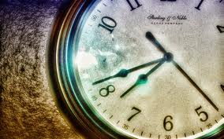
З середини 80-х років починають заповнюватися «білі плями» в царині українського мистецтва, повертаються імена і твори митців, несправедливо репресованих, забутих.

Slide 5
більше півтора десятка років замовчувалась творчість талановитого живописця І. Кулика, лише в 1990 р. він дістав змогу організувати в Черкасах ретроспективну виставку представивши на ній широкі полотна й етюди, пейзажі, жанрові картини, портретний живопис, натюрморти, серед них «Лісоруби», «Святковий день у селі Космачі», «Т. Г. Шевченко в Корсуні», портрети К. Стеценка, І. Нечуя-Левицького, В. Стуса.

Slide 6
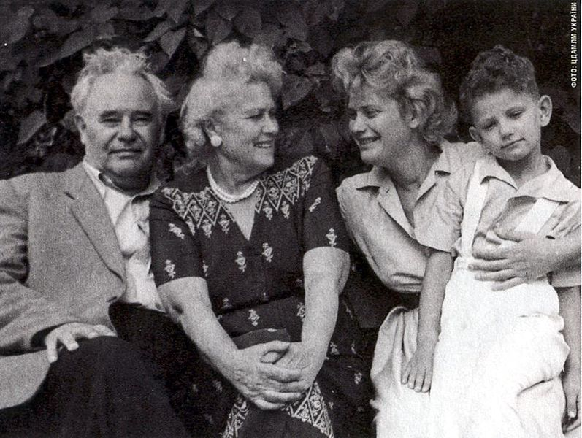
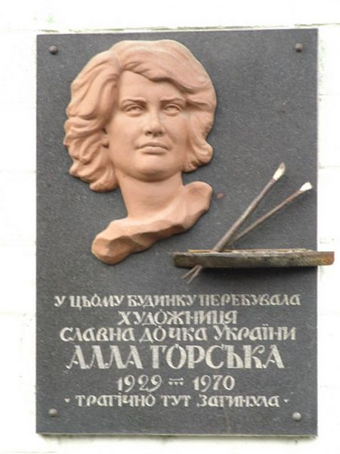
А́лла Олекса́ндрівна Го́рська — українська художниця-шістдесятниця і відомий діяч правозахисного руху 60-х років в Україні.

Slide 7
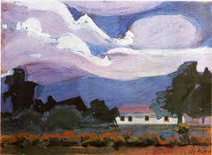
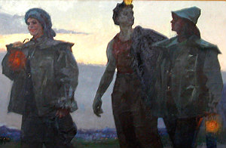
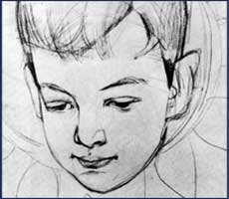
Роботи Алли горської
Пісня про Донбас

Slide 8
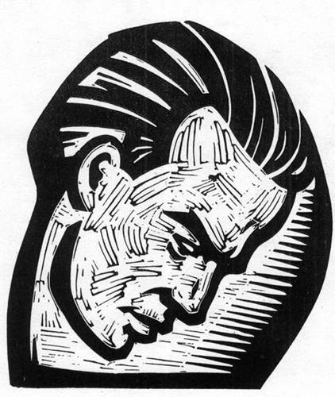
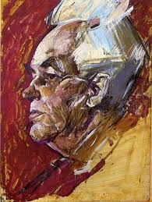
Портрет В.Симоненка

Slide 9
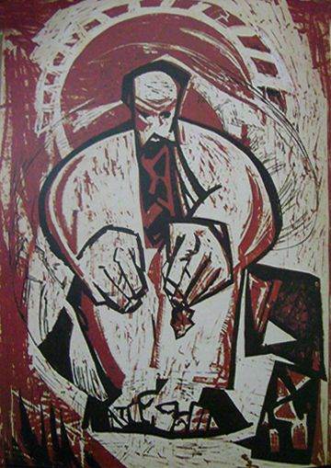
«Дума» (Т.Шевченко), 1963

Slide 10
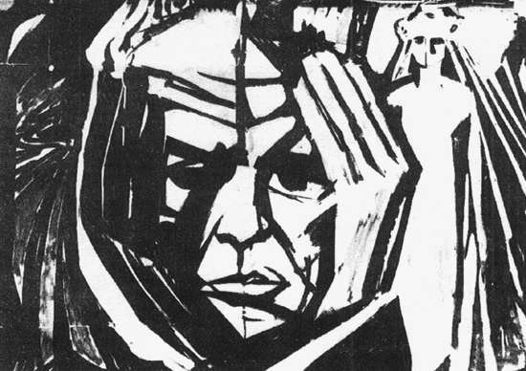
Портрет А.Довженко

Slide 11
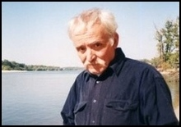
Опана́с Іва́нович Залива́ха
український живописець, відомий правозахисник-шістдесятник.
Скільки робіт створив Заливаха, нікому достеменно невідомо. Лише 2003 року він видав свій перший альбом.

Slide 12
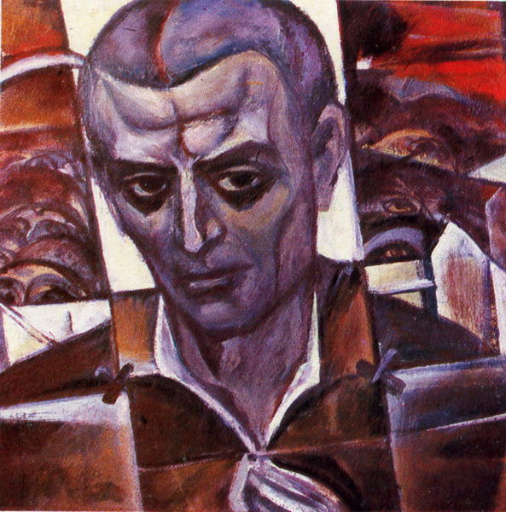
Портрет В.Стуса

Slide 13
Найвідомішими представниками Шістдесятництва у мистецтві(художники)
Алла Горська, Опанас Заливаха, Борис Плаксій, Віктор Зарецький, В.Кушнір, Галина Севрук, Людмила Семикіна, Стефанія Шабатура; режисери Сергій Параджанов, Юрій Іллєнко, Леонід Осика, Лесь Танюк; перекладачі Григорій Кочур та Микола Лукаш.

